Slide 1
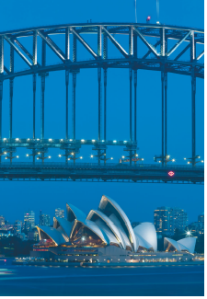

Slide 2
فصل چهارم
سازه ها
Structures

Slide 3
مقدمه
در فصل قبلی با رسم دیاگرام جسم، نیروی مجهول تکیه گاهی محاسبه شد
در این فصل علاوه بر نیروهای تکیه ها، نیروی های داخلی اعضا نیز محاسبه خواهد شد.
سازه های که در این فصل مورد بررسی قرار می گیرند عبارتند از: خرپاها، قاب ها و ماشین ها

Slide 4
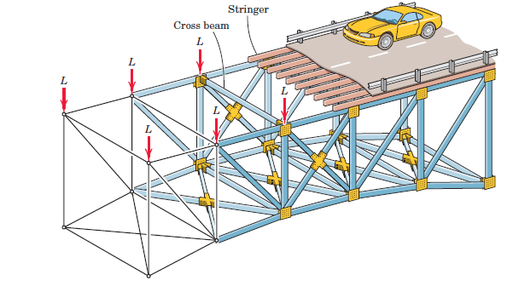
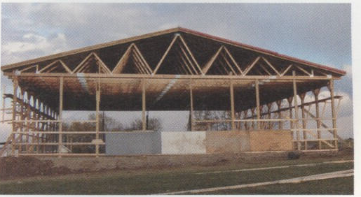
خرپا (Truss)
خرپا یک سازه مهندسی است که بیشتر ساکن و برای تحمل بار طراحی می شود

Slide 5
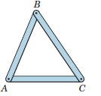
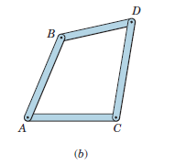
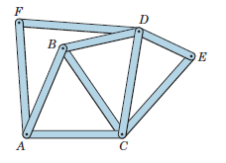
خرپای پایه صلب
خرپای ناپایدار
خرپای توسعه داده شده توسط خرپای پایه

Slide 6
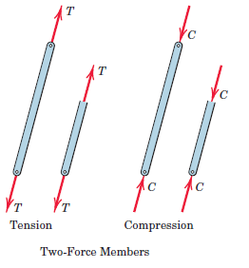
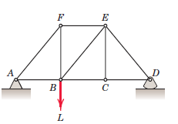
ویژگی های هر خرپا
تمام اعضای خرپا دو نیروی هستند
نیروهای خارجی در خرپاها
فقط به مفصل ها وارد می شود

Slide 7
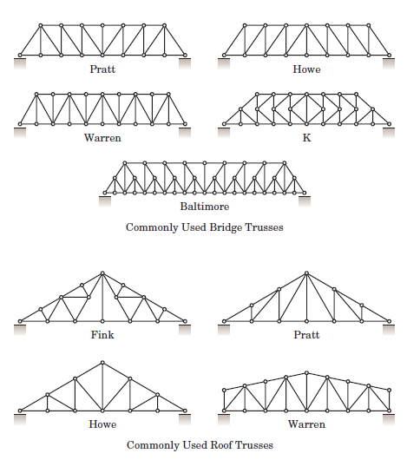
انواع خرپا

Slide 8
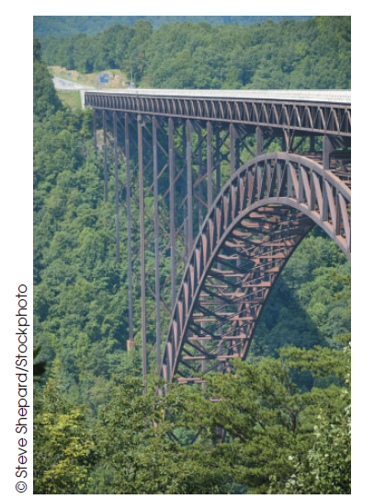

Slide 9
تحلیل خرپاها
هدف از تحلیل خرپا یافتن نیروی داخلی هر عضو هست تا بتوان بر اساس نیروی داخلی، جنس و سطح مقطع خرپا را تعیین کرد.
در تحلیل خرپاها از دو روش استفاده می شود:
- تحلیل مفصلی
- تحلیل مقطعی

Slide 10
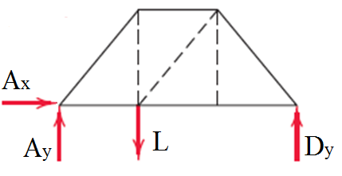
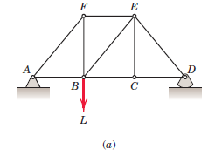
تحلیل مفصلی
1. در تحلیل خرپاها اولین قدم رسم دیاگرام آزاد کل خرپا و محاسبه نیروی های تکیه گاهی می باشد.

Slide 11
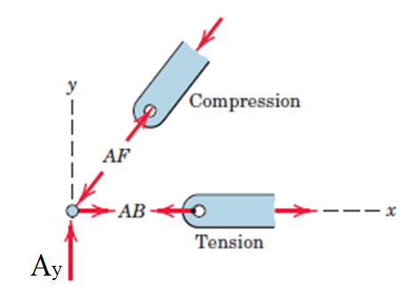
در تحلیل مفصلی، چون کل خرپا حالت تعادل دارد پس تک تک مفصل ها نیز حالت تعادل دارند.
لذا دیاگرام آزاد برای هر مفصل رسم می شود و معادلات تعادل برای آن نوشته می شود
تحلیل از مفصلی شروع می شود که بیشتر ازدو نیروی مجهول نداشته باشد و نیروی خارجی یا نیروی تکیه گاهی به آن وارد شده باشد

Slide 12
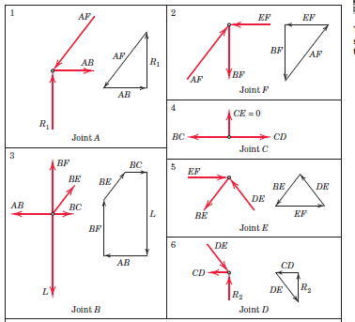

Slide 13








معین یا نامعین بودن یک خرپا
اگر تعداد مجهولات یک سازه مهندسی بیشتر از تعداد معادلات آن باشد، آن سازه از نظر استاتیکی نامعین است.
نامعین
ناپایدار

Slide 14
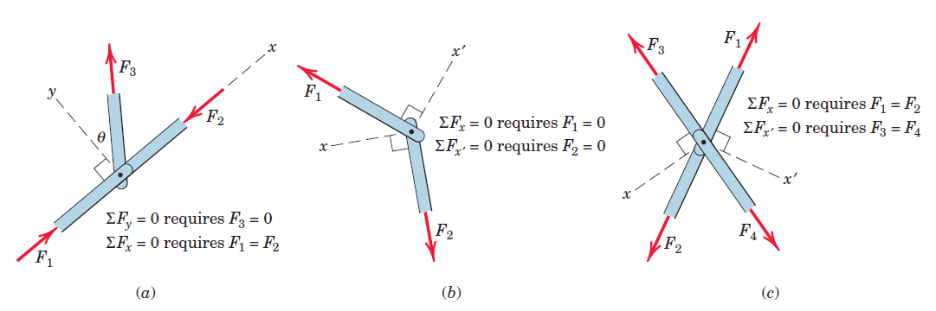
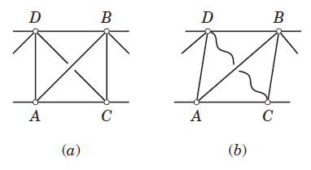
حالت های خاص

Slide 15
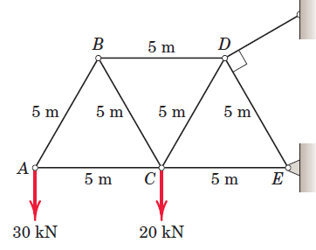
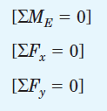
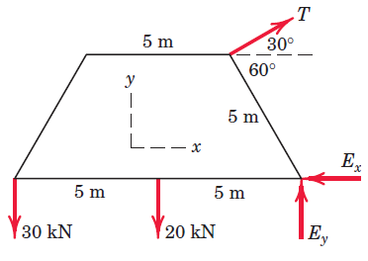
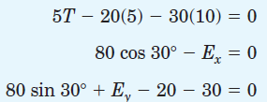
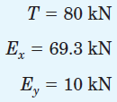
مثال: نیروی داخلی هر
عضو را محاسبه کنید

Slide 16
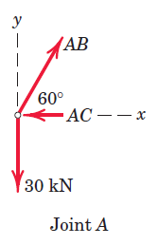

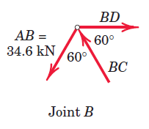


Slide 17
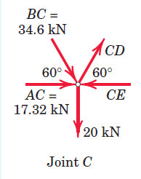
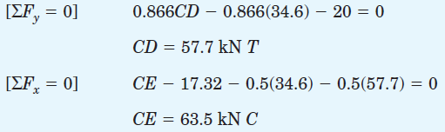
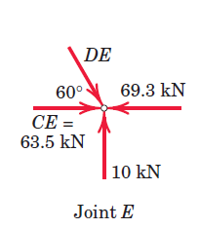

Slide 18
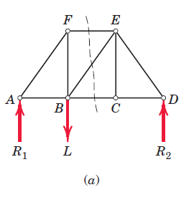
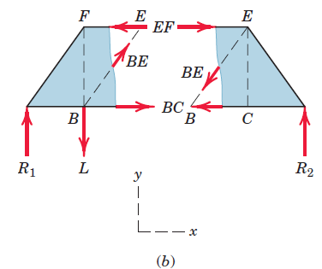
تحلیل مقطعی
برش انتخابی همیشه از روی عضوها رسم می شود و هیچ وقت از روی گره ها رد نمی شود

Slide 19
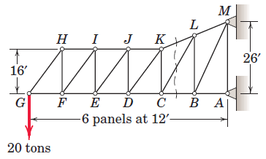
در شکل زیر نیروهای داخلی عضوهای KL، CL و CB را محاسبه کنید؟

Slide 20
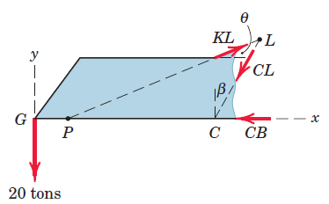


Slide 21
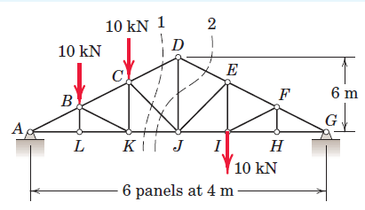
در شکل زیر نیروهای داخلی عضوDJ را محاسبه کنید؟ ( عکس العمل های تکیه گاهی را در نظر نگیرید)

Slide 22
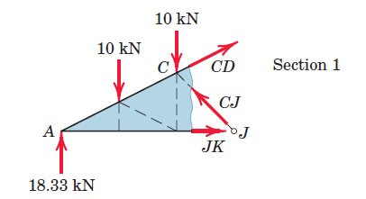



Slide 23
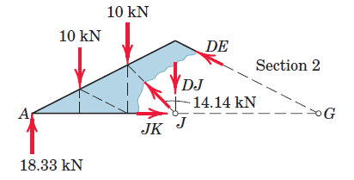


Slide 24
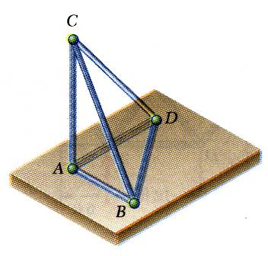
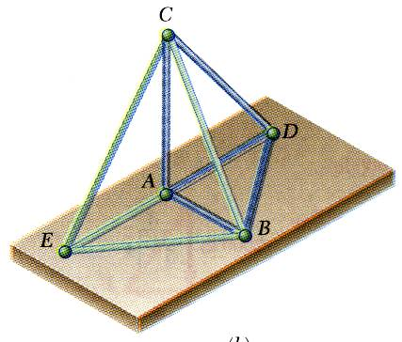
خرپای سه بعدی
For a simple truss, 3n = m + 6
m member forces
6 support reactions.
N joints

Slide 25
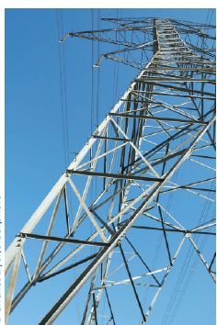

Slide 26







تحلیل مفصلی
تحلیل مقطعی

Slide 27
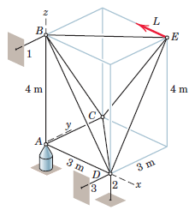
در شکل زیر یک خرپای فضای با تکیه گاه گوی کاسه در نقطه A و میله های 1، 2 و 3 نگه داشته شده است. نیروی خارجی L به مفصل E وارد می شود. نیروی داخلی عضوهای EB، ED و EC را محاسبه کنید؟

Slide 28
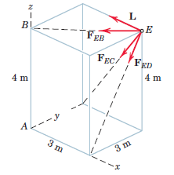



Slide 29

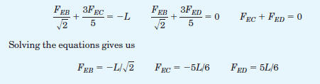

Slide 30
قاب ها و ماشین ها
قاب ها و ماشین ها سازه های هستند که دارای عضوهای چند نیرویی هستند
قاب ها برای تحمل با طراحی می شوند و معمولا ثابت و مقید هستند
ماشین برای انتقال یا تغییر نیرو طراحی می شوند و می توانند ثابت یا متحرک باشند و معمولا دارای اجزاء متحرک هستند

Slide 31
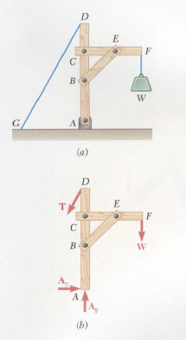
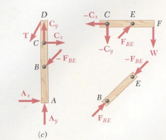
تحلیل قاب ها
با رسم دیگرام آزاد کل قاب به کمک معادلات تعادل نیروی های مجهول تکیه گاهی محاسبه می شوند
برای تعیین نیروی های داخلی باید اجزائ قاب از هم جدا شده و دیاگرام آزاد برای تک تک عضوها رسم شود.
حال با نوشتن معادلات تعادل برای هر جزء نیروی های داخلی در محل اتصال اعضا را محاسبه کرد

Slide 32
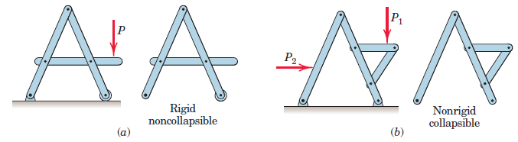
صلب و غیر صلب بودن قاب ها
بسیاری از قاب ها در صورت جدا شدن از تکیه گاه، فرو می ریزند. این قاب ها را نمی توان جسم صلب در نظر گرفت

Slide 33
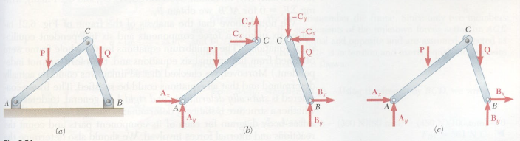
تحلیل قاب غیر صلب
دیاگرام آزاد این نوع قاب ها نشان دهنده چهار نیروی مجهول تکیه گاهی است و نمی توان با سه معادله نیروهای مجهول تکیه گاهی را محاسبه کرد
لذا باید دیاگرام آزاد هر عضو را جداگانه رسم کرد که در نهایت شش مجهول و شش معادله ( هر عضو 3 معادله) تعادل وجود دارد.

Slide 34
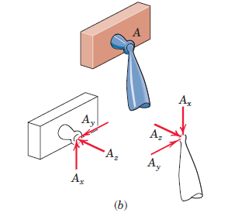
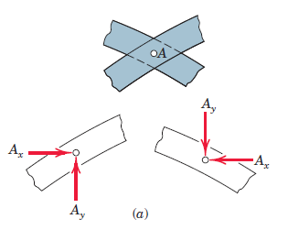
عمل و عکس العمل در نقاط اتصال اعضا

Slide 35
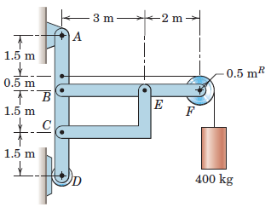
در قاب شکل زیر نیروی های تکیه گاهی و نیروی های داخلی بین اعضا را محاسبه کنید

Slide 36
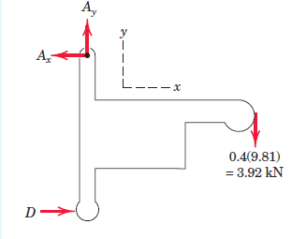
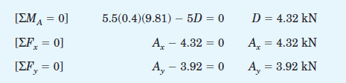
قدم اول: رسم دیاگرام کلی
و محاسبه نیروی های تکیه گاهی

Slide 37
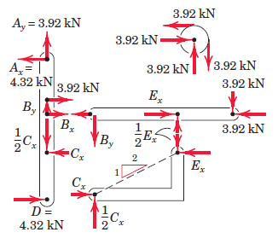
قدم اول: رسم دیاگرام اعضا
و محاسبه نیروی های داخلی
عضو CE دو نیروی است که با توجه به ابعاد داریم:
Ey= ½ Ex
همچنین : Cx=Ex; Cy=Ey
بنابراین می توان با نوشتن معادلات تعادل برای تک تک اعضا مجهولات را محاسبه کرد

Slide 38

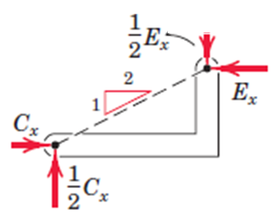
دیاگرام آزاد قرقره
دیاگرام آزاد عضو دو نیروی CE

Slide 39




دیاگرام آزاد BEF
دیاگرام آزاد AD

Slide 40


ماشین ها

Slide 41

قاب شکل زیر از سه عضو تشکیل شده است که توسط پین در نقاط C, D , E بهم وصل شده اند. نیروی که اعضا در نقاط اتصال بهم وارد می کنند را محاسبه کنید؟

Slide 42

در ماشین شکل زیر بازوی OAB توسط جک هیدرولیکی AC و بازوی EBIF توسط جک ED کنترل می شود. با توجه به نیروی 20kN نیروی که جک های نام برده تحمل می کنند را محاسبه کنید؟

Slide 43



Slide 44



Slide 45

قاب شکل زیر از چهار عضو تشکیل شده است. نیروی داخلی در نقاطB, F, D, E را محاشبهکنید همچنین عکس العمل های تکیه گاهی را محاسبه کنید؟(نیروی 30 پوندی به عضو BC وارد می شود)

Slide 46


قدم اول: رسم دیاگرام کلی خرپا
و محاسبه نیروی های تکیه گاهی

Slide 47

قدم اول: رسم دیاگرام تک تک عضوها
و محاسبه نیروها

Slide 48




E=F

Slide 49



Slide 50



Slide 51
مسائل تکمیلی

Slide 52

در شکل زیر با صرف نظراز مولفه های افقی تکیه گاهی، نیروی داخلی هر عضو را محاسبه کنید

Slide 53

تعداد عضوهای صفر نیرویی را محاسبه کنید

Slide 54

در شکل زیر نیروی داخلی عضو های AH، AB و BG را با توجه به اینکه عضوهای BF و CG طناب هستند را محاسبه کنید

Slide 55

در شکل زیر نیروی های تکیه گاهی و نیروی داخلی اعضا را محاسبه کنید؟

Slide 56

در شکل زیر نیروی داخلی عضو های FI، CJ را محاسبه کنید

Slide 57

در شکل زیر نیروی داخلی اعضا را محاسبه کنید

Slide 58

در شکل زیر نیروی داخلی اعضای CD و HG را محاسبه کنید؟

Slide 59

در شکل زیر نیروی داخلی اعضای BC و FG و JB را محاسبه کنید؟

Slide 60

در شکل زیر نیروی داخلی اعضای CD و IJ و NJ را بر حسب P محاسبه کنید؟

Slide 61

در شکل زیر نیروی داخلی اعضای BC و DC و EC را محاسبه کنید؟

Slide 62

در خرپای شکل زیر نیروی
داخلی اعضای را محاسبه کنید؟

Slide 63

در شکل زیر عضوهای CD و BE فقط می توانند نیروی کشش تحمل کنند؟ در صورتی که مقدار P برابر 12 نیوتن باشد، تعیین کنید کدامیک از این عضوها تحت کشش است و نیروی داخلی اعضای BD, CE را هم محاسبه کنید؟

Slide 64

در قاب شکل زیر مقدار گشتاور M چقدر باشد تا مولفه افقی نیرو در تکیه گاه A برابر صفر شود؟

Slide 65

در قاب شکل زیر مقدار نیروهای تکیه گاهی و نیروی اعمالی در نقطه B را محاسبه کنید؟

Slide 66

برای جمع کردن چرخ از گشتاور M استفاده می شود. اگر وزن مجموعه 100 پوند باشد که در نقطه G وارد می شود و زاویه θ برابر 30 درجه باشد. مقدار گشتاور را محاسبه کنید؟

Slide 67

در ماشین شکل زیر مقدار نیروهای تکیه گاهی و نیروی اعمالی در نقطه C را محاسبه کنید؟

